Slide 1
UNIVERSIDAD DE LAS FUERZAS ARMADAS - ESPE
Departamento de Ciencias Económicas, Administrativas y de Comercio
Carrera De Ingeniería En Finanzas Y Auditoría
Trabajo De Titulación Previo A La Obtención Del Título De Ingeniera En Finanzas, Contador Público – Auditor
Autor: Castro Pérez Sintia Carolina
ANÁLISIS COMPARATIVO DE MÉTODOS DE VALORACIÓN DE EMPRESAS DE MEDICINA PREPAGADA
Ing. Sandra Galarza
DIRECTORA

Slide 2


Slide 3
OBJETIVOS
Objetivo General
Realizar un análisis comparativo de los Métodos de Valoración de empresas, para determinar que método es el más apropiado para el sector de medicina preparada del Distrito Metropolitano de Quito.

Slide 4
Objetivos Específicos
* Analizar y estructurar el marco teórico y metodológico, el mismo que será utilizado para respaldar la presente investigación.
* Realizar un análisis de la situación actual del Sector de Medicina Prepagada, para determinar la realidad del sector.
* Elaborar un análisis comparativo de los métodos de valoración de empresas para verificar los beneficios que estas ofrecen.
* Identificar que método de valoración de empresas, brinda mayor beneficio a las empresas de medicina prepagada de Quito.

Slide 5
CAPÍTULO I:
MARCO TEÓRICO

Slide 6
VALORACIÓN DE EMPRESAS
Cuantifica los elementos que constituyen el patrimonio de la empresa, su actividad, su potencialidad o cualquier otra característica que puede valor

Slide 7
MÉTODOS DE VALORACIÓN
ESTÁTICOS
DINÁMICOS
MIXTOS

Slide 8
MÉTODOS DE VALORACIÓN ESTÁTICOS
El presente del negocio
solo consideran la situación pasada y presente
no consideran las situaciones futuras que esta podría tener
no tiene en cuenta la posible evolución futura de la empresa
la situación del sector, problemas de recursos humanos, de la organización, contratos, etc.

Slide 9



MÉTODOS DE VALORACIÓN DINÁMICOS
Valoran los negocios de acuerdo con las expectativas futuras del mismo
El valor de sus activos a precio de mercado.
La estimación de los flujos futuros
consideran a la empresa como un proyecto de inversión
*Consideran la organización empresarial.
* Tiene en cuenta la capacidad de la empresa para generar flujos futuros

Slide 10
MÉTODOS DE VALORACIÓN MIXTOS
Agregan componentes de valoración
Estáticos y Dinámicos
Considera que de acuerdo a la rentabilidad de la empresa
se añade su valor sustancial

Slide 11

Magaly Emperatriz Caruajulca Sánchez
El proceso de valorización de empresas
*Valor Sustancial
*Valor de liquidación
* Flujo de Caja Descontado
* Valor Medio

Slide 12
MATRIZ COMPARATIVA DE MÉTODOS DE VALORACIÓN

Slide 13
CAPÍTULO Ii:
ANÁLISIS SITUACIONAL

Slide 14
PRE OBJETIVOS
No. | PERSPECTIVA | EJE | FACTOR ESPECIFICO | FACTOR MEDIBLE | ASIGNABLE | RECURSO | TIEMPO DE EJECUCIÓN
1 | FINANCIERA | GESTIÓN DE FINANCIERA | Dar priodidad a la gestion de finazas | Eficiencia del presupuesto | Gerencia a y financiero | Tecnológico, Financiero y Humano | 1 año
 |  |  |  | Resultados
3 | CLIENTES | INTELIGENCIA DE MERCADO | Desarrollar estrategias de ventas que permitan proporcionar servicios competitivos pero dentro del margen regulatorio | Número de proyectos efectivos | Marketing | Tecnológico, Financiero, Humano y Materiales | 1 año
4 | CLIENTES | COMPETENCIA | Diseñar estrategias de mercado que permita a la organización minimizar el efecto de la ley. | Nivel de efectividad de las estrategias implementadas | Marketing |  | 2 años
5 | INTERNA | VENTAJA COMPETITIVA | Brindar a los clientes prestación de servicios de servicio de medicina prepagada bajo la normativa de Medicina prepagada. | Nivel de calidad de servicio de asesoría | Gerencia y tecnología | Tecnológico, Financiero, Humano y Materiales | 4 meses
6 | INTERNA | ORGANIZACIÓN | Establecer una estructura organizacional efectiva por procesos que faciliten el cumplimiento de objetivos, permitiendo a la organización ser una empresa sostenible en los servicios deservicio de medicina prepagada . | Procesos Implementados | Gerencia |  | 1 año
7 | C&A | PLAN ESTRATÉGICO | Diseñar un plan estratégico que permita cumplir los objetivos corporativos en la organización y establecer una filosófica corporativa que identifique a la organización | Cumplimiento del Plan Estratégico | Gerencia | Tecnológico, Financiero, Humano y Materiales | 2 años
 |  |  |  | Satisfacción del clima laboral
8 | C&A | CAPACITACIÓN Y GESTIÓN DE TALENTO HUMANO | Elaborar un manual de procesos de medicina prepagada en el cual se identifiquen las actividades que realizaran los miembros de la organización | Índice de productividad | Gerencia |  | 1 año
 |  |  |  | Procesos Implementados
9 | C&A | CAPACITACIÓN Y GESTIÓN DE TALENTO HUMANO | Brindar capacitaciones sobre la ley de Medicina prepagada y los impactos que esta ocaciona en el sector | Capacitación por funcionario | Gerencia y Talento Humano |  | 2 años
10 | C&A | GESTIÓN TECNOLÓGICA | Invertir en tecnología y un adecuado sistema de comunicación que permita tanto la mejora de los procesos de medicina prepagada de la organización como los procesos administrativos en la toma de decisiones. | Mantenimiento de equipo | Tecnología |  | 1 año
 |  |  |  | Actualización de equipo y sistemas informáticos

Slide 15
CAPÍTULO IiI:
MARCO METODOLÓGICO

Slide 16
ENFOQUE DE INVESTIGACION
CUALITATIVO
TIPOLOGIA DE LA INVESTIGACION
APLICADA
FUENTES DE INFORMACION
UNIDADES DE ANALISIS
MIXTO
INSITU
CONTROL DE LAS VARIABLES
NO EXPERIMENTAL
POR EL ALCANCE
CORRELACINAL

Slide 17
HIPOTESIS
El método de valoración de empresas más adecuado para el sector de medicina prepagada, es el método de Método de Flujos de Caja Descontados.

Slide 18
INSTRUMENTOS DE RECOLECCIÓN DE INFORMACIÓN
Varios
PROCEDIMIENTO PARA RECOLECCIÓN DE DATOS
Técnica Documental
COBERTURA DE LAS UNIDADES DE ANÁLISIS
Muestra
Técnica de Campo
PROCEDIMIENTO PARA TRATAMIENTO Y ANÁLISIS DE INFORMACIÓN
Análisis comparativo
Entrevista y encuesta
Análisis estadístico

Slide 19
CAPÍTULO IV:
Discusión DE RESULTADOS

Slide 20
entrevista
¿En el marco administrativo y comercial, el uso del método de valoración de activos como beneficiaría a su empresa?
La valoración en si es una herramienta de mucha ayuda que permite a las empresas tomar decisiones, ya sean estas de ámbito externo como de ámbito interno. Esta permite que las empresas tengan una ventaja a nivel de mercado debido a que permite conocer cuánto realmente vale la empresa lo cual si tiene posicionamiento de marca su valor va aumentar y por esta razón sus acciones costarían más, o podrá también conseguir un mejor apalancamiento.
¿Qué opina de la situación económica actual del sector de medicina prepagada en el Ecuador?
Actualmente la situación que atraviesan las empresas de medicina prepagada es muy complicada, debido a la Ley que se aprobó a finales del año anterior, por esta razón para las empresas del sector constituye un riesgo y de igual forma es un gran reto, debido a que por la normativa se va a tener que realizar cambios en los productos teniendo que incurrir en una mayor carga operativa, se tiene que modificar los contratos establecidos y además se va a tener que incurrir en una plataforma tecnológica, lo que para nosotros constituye incurrir en inversión.
¿Considera usted que el método de valoración de activos constituye una herramienta que permite afrontar de mejor manera, posibles problemas económicos en las empresas del sector de medicina prepagada en el país?
¿Qué tipos de método de valoración de activos usted aplica o conoce?
Costo Histórico
Si nos ayuda a afrontar posibles problemas debido a que mediante la valoración de empresas podemos modelar y hacer proyecciones, las cuales nos ayudan a la toma de decisiones, el realizar una valoración nos permite visualizar varios escenarios los cuales nos ayudan a tener una visión más clara del valor de la empresa y de esta manera optar por una solución a nuestros problemas.
Valor Razonable
Valor neto de realización
Valor en uso
Valor residual
Good Will.

Slide 21
muestra
SALUD S.A.
BMI
ECUASANITAS
HUMANA S.A.
INTERLAB
AMEDEX
CRUZBLANCA
MEDICALFE
INMEDICAL

Slide 22
cuestionario
Aspectos generales
Número de empleados
Valor aproximado de capital y activos
Motivos de valoración
Razones por lo que aplican el método
Número de valoraciones realizadas
Método que aplica
Métodos que conoce
Ítems importantes de la valoración
Darliane Ribeiro Cunha
ANÁLISIS DE LOS MÉTODOS DE VALORACIÓN UTILIZADOS EN LA
PRÁCTICA: UN ESTUDIO CON AUDITORES INDEPENDIENTES BRASILEÑOS
Revista Universo Contábi

Slide 23
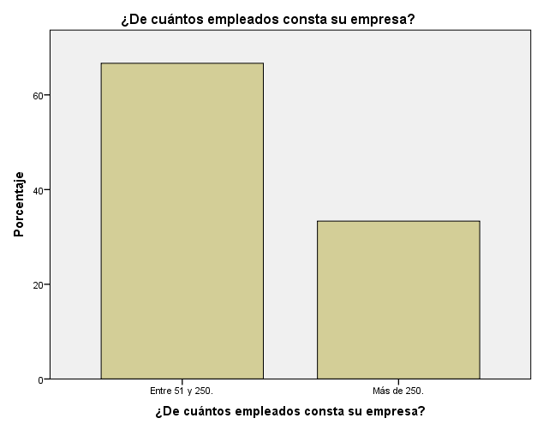
Análisis UNIVARIADO
Tabla. 13 Número de empleados ¿De cuántos empleados consta su empresa?
 |  | Frecuencia | Porcentaje | Porcentaje válido | Porcentaje acumulado
Válido | Entre 51 y 250. | 6 | 66,7 | 66,7 | 66,7
 | Más de 250. | 3 | 33,3 | 33,3 | 100,0
 | Total | 9 | 100,0 | 100,0

Slide 24
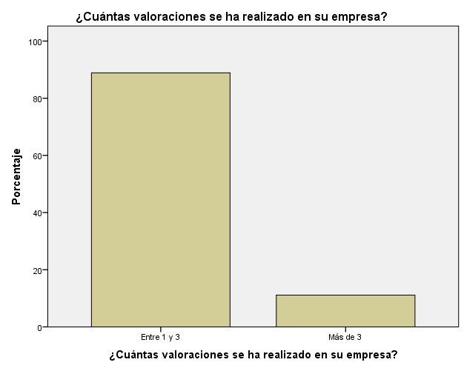
¿Cuántas valoraciones se ha realizado en su empresa?
 |  | Frecuencia | Porcentaje | Porcentaje válido | Porcentaje acumulado
Válido | Entre 1 y 3 | 8 | 88,9 | 88,9 | 88,9
 | Más de 3 | 1 | 11,1 | 11,1 | 100,0
 | Total | 9 | 100,0 | 100,0

Slide 25
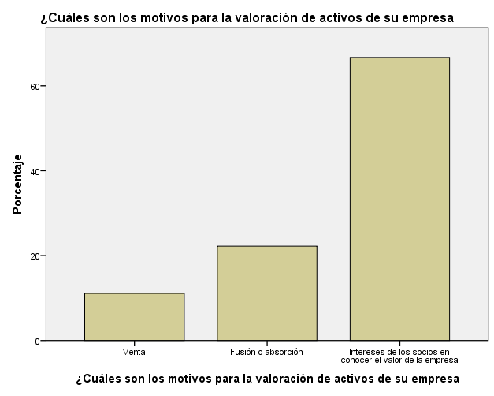
¿Cuáles son los motivos para la valoración de activos de su empresa
 |  | Frecuencia | Porcentaje | Porcentaje válido | Porcentaje acumulado
Válido | Venta | 1 | 11,1 | 11,1 | 11,1
 | Fusión o absorción | 2 | 22,2 | 22,2 | 33,3
 | Intereses de los socios en conocer el valor de la empresa | 6 | 66,7 | 66,7 | 100,0
 | Total | 9 | 100,0 | 100,0

Slide 26
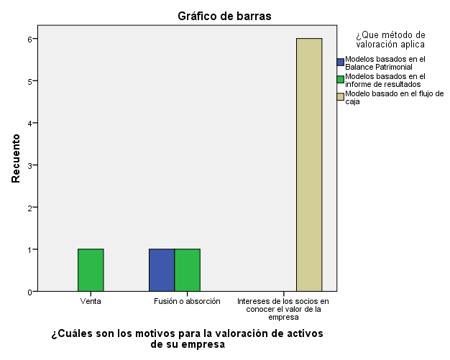
Análisis bivariado
Tabla cruzada ¿Cuáles son los motivos para la valoración de activos de su empresa vs ¿Que método de valoración aplica
Recuento
 |  | ¿Qué método de valoración aplica |  |  | Total
 |  | Modelos basados en el Balance Patrimonial | Modelos basados en el informe de resultados | Modelo basado en el flujo de caja
¿Cuáles son los motivos para la valoración de activos de su empresa | Venta | 0 | 1 | 0 | 1
 | Fusión o absorción | 1 | 1 | 0 | 2
 | Intereses de los socios en conocer el valor de la empresa | 0 | 0 | 6 | 6
Total |  | 1 | 2 | 6 | 9
Pruebas de chi-cuadrado
 | Valor | gl | Significación asintótica (bilateral)
Chi-cuadrado de Pearson | 11,250ª | 4 | ,024
Razón de verosimilitud | 12,504 | 4 | ,014
Asociación lineal por lineal | 6,675 | 1 | ,010
N de casos válidos | 9
9 casillas (100,0%) han esperado un recuento menor que 5. El recuento mínimo esperado es ,11.

Slide 27
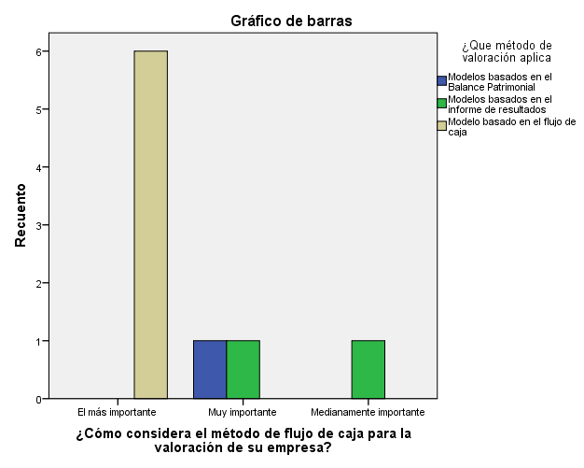
Tabla cruzada ¿Cómo considera el método de flujo de caja para la valoración de su empresa?*¿Que método de valoración aplica
Recuento
 |  | ¿Qué método de valoración aplica |  |  | Total
 |  | Modelos basados en el Balance Patrimonial | Modelos basados en el informe de resultados | Modelo basado en el flujo de caja
¿Cómo considera el método de flujo de caja para la valoración de su empresa? | El más importante | 0 | 0 | 6 | 6
 | Muy importante | 1 | 1 | 0 | 2
 | Medianamente importante | 0 | 1 | 0 | 1
Total |  | 1 | 2 | 6 | 9
Pruebas de chi-cuadrado
 | Valor | gl | Significación asintótica (bilateral)
Chi-cuadrado de Pearson | 11,250ª | 4 | ,024
Razón de verosimilitud | 12,504 | 4 | ,014
Asociación lineal por lineal | 5,686 | 1 | ,017
N de casos válidos | 9
a. 9 casillas (100,0%) han esperado un recuento menor que 5. El recuento mínimo esperado es ,11.

Slide 28
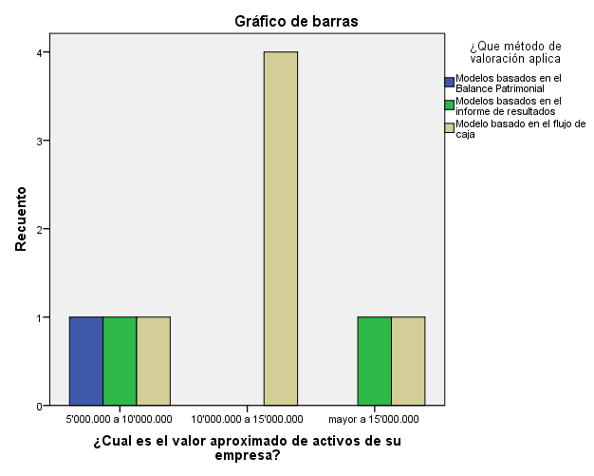
Tabla cruzada ¿Cuál es el valor aproximado de activos de su empresa?*¿Que método de valoración aplica
 |  | ¿Qué método de valoración aplica |  |  | Total
 |  | Modelos basados en el Balance Patrimonial | Modelos basados en el informe de resultados | Modelo basado en el flujo de caja
¿Cuál es el valor aproximado de activos de su empresa? | 5'000.000 a 10'000.000 | 1 | 1 | 1 | 3
 | 10'000.000 a 15'000.000 | 0 | 0 | 4 | 4
 | mayor a 15'000.000 | 0 | 1 | 1 | 2
Total |  | 1 | 2 | 6 | 9
Pruebas de chi-cuadrado
 | Valor | gl | Significación asintótica (bilateral)
Chi-cuadrado de Pearson | 5,000ª | 4 | ,287
Razón de verosimilitud | 5,912 | 4 | ,206
Asociación lineal por lineal | ,699 | 1 | ,403
N de casos válidos | 9
a. 9 casillas (100,0%) han esperado un recuento menor que 5. El recuento mínimo esperado es ,22.

Slide 29
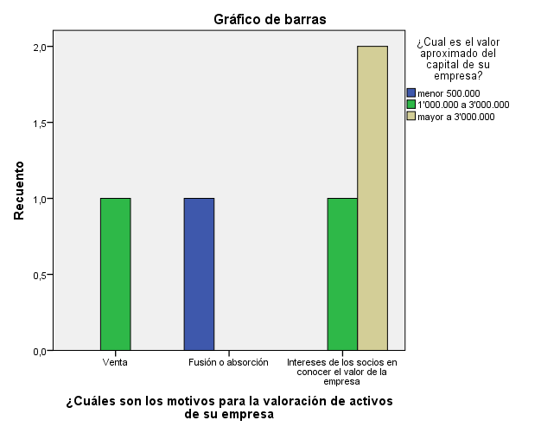
Tabla cruzada ¿Cuáles son los motivos para la valoración de activos de su empresa*¿Cuál es el valor aproximado del capital de su empresa?
Recuento
 |  | ¿Cuál es el valor aproximado del capital de su empresa? |  |  | Total
 |  | menor 500.000 | 1'000.000 a 3'000.000 | mayor a 3'000.000
¿Cuáles son los motivos para la valoración de activos de su empresa | Venta | 0 | 1 | 0 | 1
 | Fusión o absorción | 1 | 0 | 0 | 1
 | Intereses de los socios en conocer el valor de la empresa | 0 | 1 | 2 | 3
Total |  | 1 | 2 | 2 | 5
Pruebas de chi-cuadrado
 | Valor | gl | Significación asintótica (bilateral)
Chi-cuadrado de Pearson | 6,667ª | 4 | ,155
Razón de verosimilitud | 6,730 | 4 | ,151
Asociación lineal por lineal | 1,607 | 1 | ,205
N de casos válidos | 5
a. 9 casillas (100,0%) han esperado un recuento menor que 5. El recuento mínimo esperado es ,20.

Slide 30
CAPÍTULO V:
CONCLUSIONES Y RECOMENDACIONES

Slide 31
CONCLUSIONES
La valoración de empresas constituye una herramienta de toma de decisiones tanto externas como internas, permitiendo a los accionistas evaluar el desempeño de la gestión administrativa y verificar que la empresa se encuentre cumpliendo los objetivos para lo que fue creada.
En la actualidad existen varios métodos para la valoración de empresas, los mismos que, de acuerdo a la investigación realizada, tienen que ser aplicados según la situación por la cual se encuentre atravesando la empresa o los motivos por los cuales se realiza la valoración. En base al método aplicado se obtendrá el valor de la empresa.
El realizar una valoración de activos permite a las empresas afrontar de mejor manera los problemas que se les presenten ya que pueden modelar y realizar proyecciones, las cuales les permiten tener una visión más clara de su situación.

Slide 32
La situación actual de las empresas de medicina prepagada es compleja, ya que con la aprobación de la Ley Orgánica que Regula a las Compañías que Financien Servicios de Atención Integral de Salud Prepagada y a las de Seguros que Oferten Cobertura de Seguros de Asistencia Médica, las empresas del sector se enfrenta a nuevos retos como es reestructurar sus productos para que se adapten a la nueva ley, carga operativa adicional, incurrir en más inversión entre otras.
Existen empresas de medicina prepagada que cuentan con un capital suscrito menor a 500.000 dólares, dichas empresas para seguir en funcionamiento por normativa deben aumentar su capital a 1’000.000 de dólares según la Ley de Medicina Prepagada artículo 8 (Capital Suscrito).
Debido a la aprobación de la ley de medicina prepagada las empresas de este sector van a tener que realizar una restructuración, la cual les permita adaptarse a las exigencias como son el aumento de capital, la creación de otras reservas técnicas, cambio de sus productos a ofrecer, etc.

Slide 33
El 60% de las empresas de las empresas de medicina prepagada encuestadas concuerdan que el motivo primordial para realizan la valoración de sus activos es por el interés de los socios en saber el valor de la empresa.
Las nueve empresas de medicina prepagada coincidieron que para una valoración de activos es fundamental utilizar siempre la información contable, sin importar el método de valoración que se vaya a aplicar.
El Método de valoración más utilizado por las empresas de medicina prepagada es el de Flujo de Caja descontado, ya que este permite valorar la empresa por la capacidad para generar rentas futuras, tomando en cuenta las inversiones que necesita para obtener esos resultados, además facilita la valoración por unidades de negocio e incorpora el riesgo, tanto el operativo como el financiero, al análisis del negocio.

Slide 34
La mayor parte de empresas, correspondiente a un 67% consideran que el modelo basado en flujo de caja es el más adecuado para la valoración en las empresas de medicina prepagada, respondiendo a su vez a la hipótesis en relación a que es el método más aplicado en este tipo de empresa.
El 44.4% de las empresas de medicina prepagada encuestadas coinciden que el ítem que mostro mayor complejidad en la valoración de casos especiales fueron los intangibles, lo cual guarda concordancia con el estudio realizado por la AECA (2004) la cual obtuvo el mismo resultado.

Slide 35
RECOMENDACIONES
Existen varios métodos de valoración los cuales son de gran ayuda si se los aplica correctamente, por tal razón se recomienda analizar la situación de la empresa y el motivo por el cual se quiere realizar una valoración para de esta forma aplicar el método que más ventajas le proporcione.
Se debe tomar la valoración de empresas es una herramienta la cual facilita la toma de decisiones por tal razón se recomienda que las empresas realicen una valoración de sus activos ya que esta les permitirá saber si se está realizando una buena gestión y si están cumpliendo con sus objetivos.
En las empresas de medicina prepagada es recomendable realizar la valoración por medio de método de flujo de caja descontados ya que este permite saber los flujos que se obtendrán las rentas futuras. Pese a esto debido a la ley de medicina prepagada aprobada a finales del 2016 las empresas de este sector tendrán que analizar si están en la capacidad de continuar con el negocio adaptándose a la normativa por esta razón el método a ser aplicado depende de la situación en el que se encuentre.

Slide 36
Gracias por su atención

